Slide 1
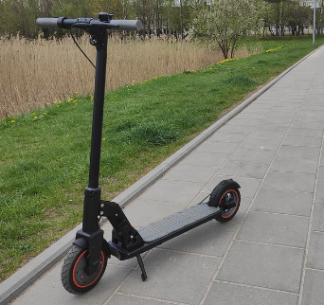

Vaikučiams ir tėveliams apie saugų elgesį gatvėje
Ar spėjame padėti bent minimalius saugaus eismo pamatus vaikui, kuriam vos treji? Kada tinkamiausias laikas apie tai kalbėti ir kaip?
Pradėti – nuo 3–4 metų
Apie saugų elgesį kelyje su mažyliais geriausia pradėti kalbėti nuo 3-4 metų. Tačiau nepamirškime ir to, kad dar ir iki to laikotarpio tėvai turi pradėti mokyti vaikus atsargumo: neleisti išbėgti vaikams į kelią, arba eiti arti važiuojamosios dalies.
Stengtis, kad vaikams informacija būtų įdomi.
Kartojimas ir kantrybė
Svarbu vaikams pateikti patraukliai, įtraukiančiai ir suprantamai išaiškinti svarbiausius saugaus eismo principus. Bet niekas geriau nemoko mažylių nei tėvų pavyzdys. Sunku tikėtis gero rezultato, jeigu bent vieno tėvo pamokymai nesutampa su jo elgesiu prie vairo ar gatvėje.
Kuo daugiau kartos, tuo vaikas geriau įsimins
Negąsdinkite policija
Paaiškinkime vaikams, kad taisyklių reikia laikytis dėl tvarkos ir saugumo, o ne dėl to, kad nenubaustų policija.
Tiek patys kelių eismo taisyklių turėtume laikytis dėl savo ir kitų saugumo, tiek vaikus mokyti tai daryti ne „dėl policijos“.
Atsargiai su paspirtukais!
Tėveliai labai smarkiai rizikuoja savo vaikų sveikata ar net gyvybe veždami juos elektriniais paspirtukais. Net nedidelis susidūrimas ar griūtis gali baigtis sunkia vaiko galvos, kaklo trauma ar net invalidumu.
Šalmai, kojų ir rankų apsaugos, ryškūs rūbai, šviesos ne tik būtini kiekvienam dviratininkui ir paspirtuko vairuotojui, bet ir madingi atributai. Jei tokia apranga nesvetima tėvams, ji bus sava ir vaikams.
Būtent todėl tik daugiau ir nuoširdžiau bendraujant bei kartu būnant su vaiku, galima praktiškais pavyzdžiais parodyti ir paaiškinti apie slypinčius pavojus ir kaip elgtis norint jų išvengti.
Parengė visuomenės sveikatos specialistė Rita Kleinauskienė, remiantis smlpc medžiaga

